Slide 1
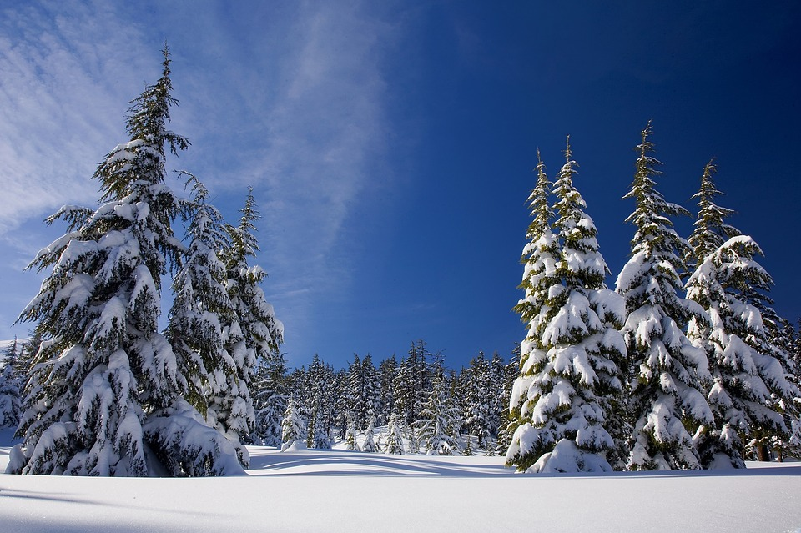
Зима

Slide 2
Зима
Весна
Лето
Осень

Slide 3
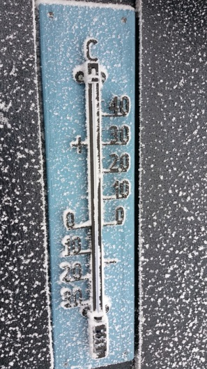
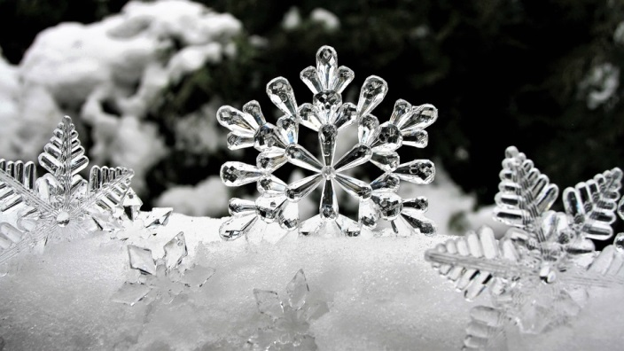
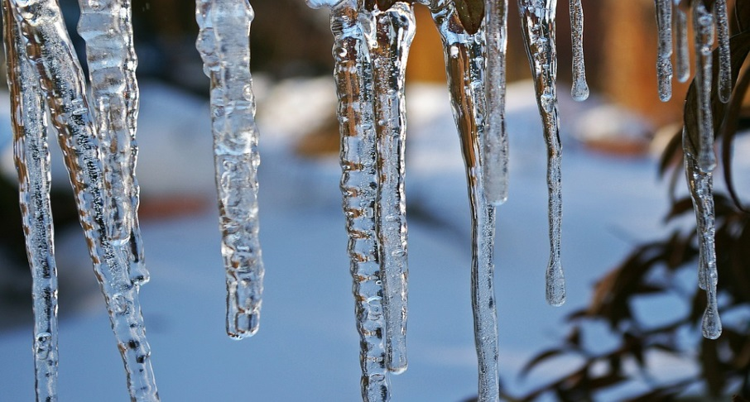
Приметы зимы:

Slide 5
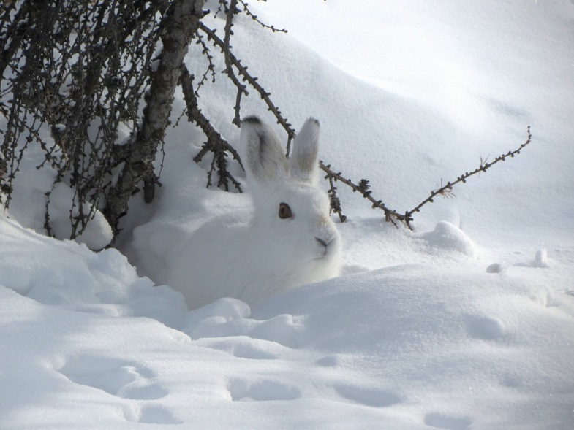
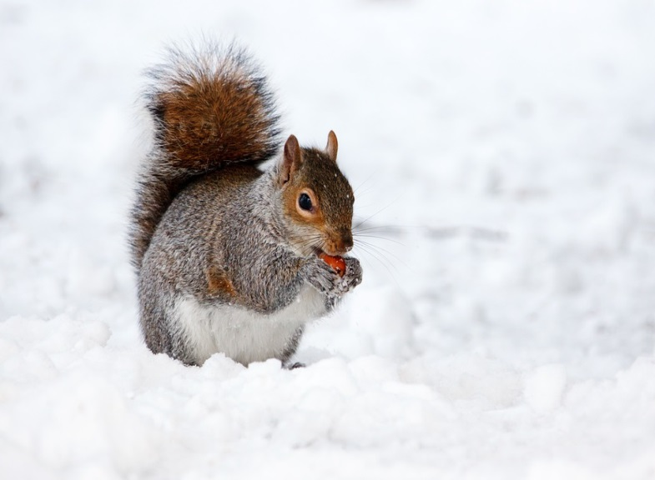
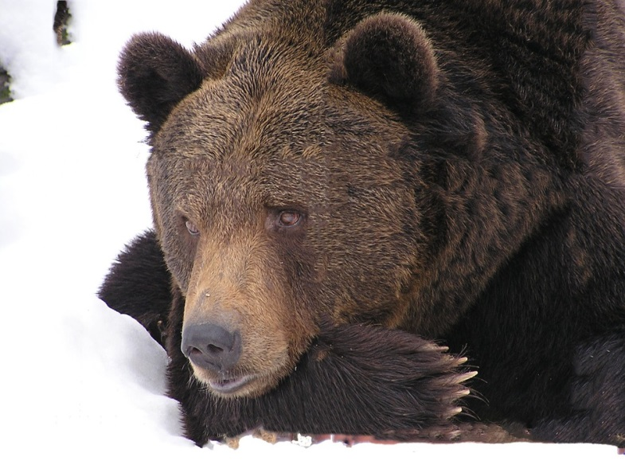
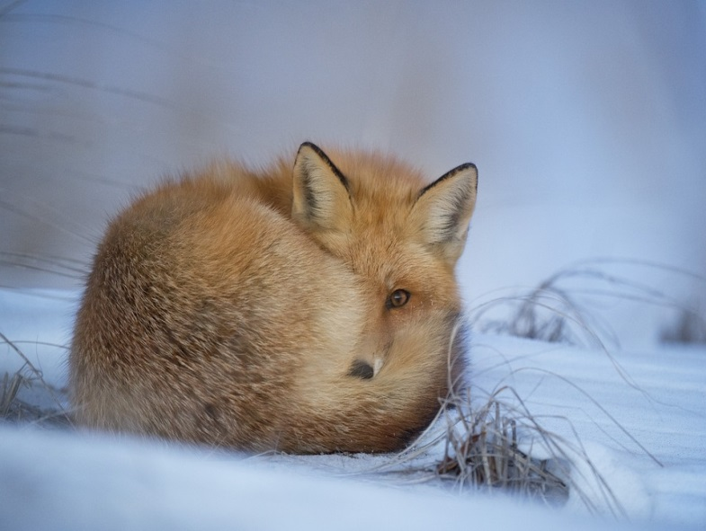
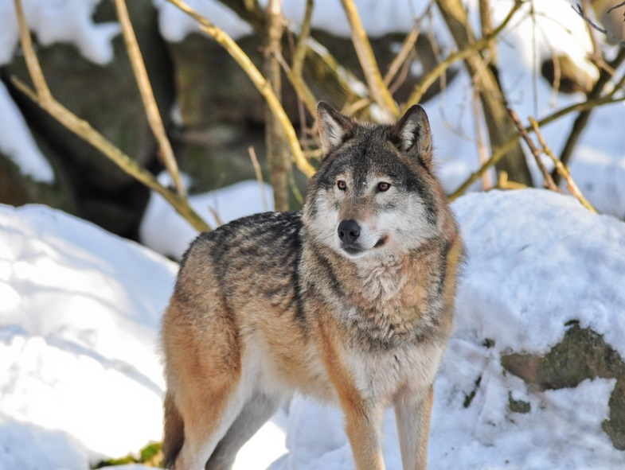

Slide 6
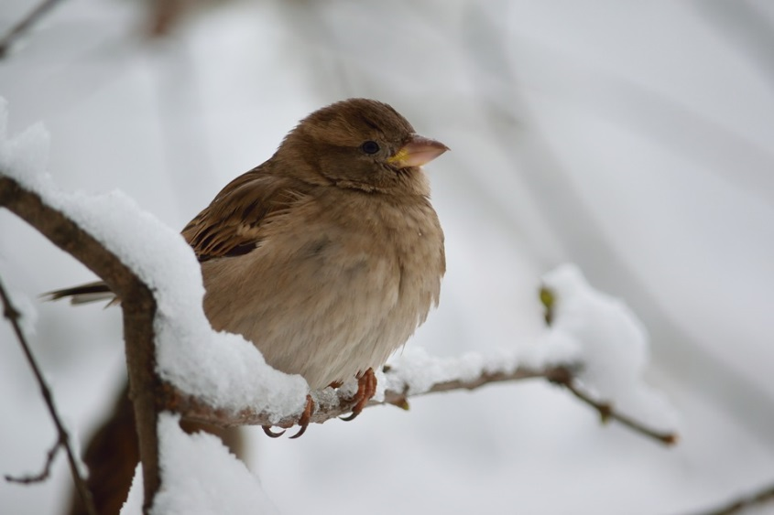
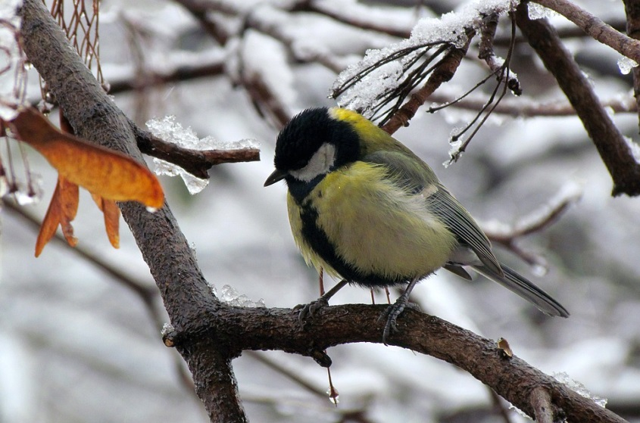
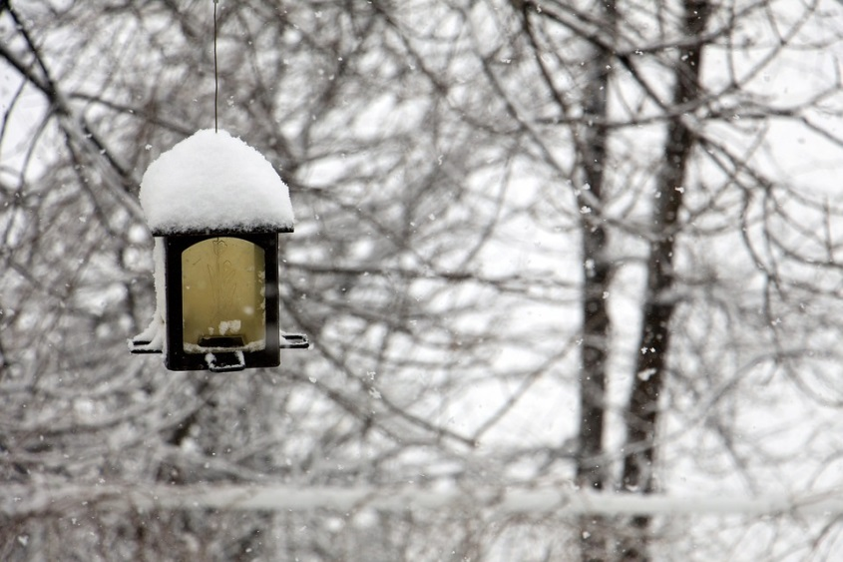
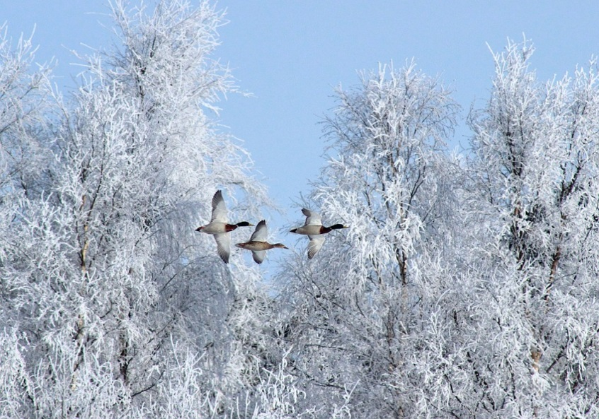
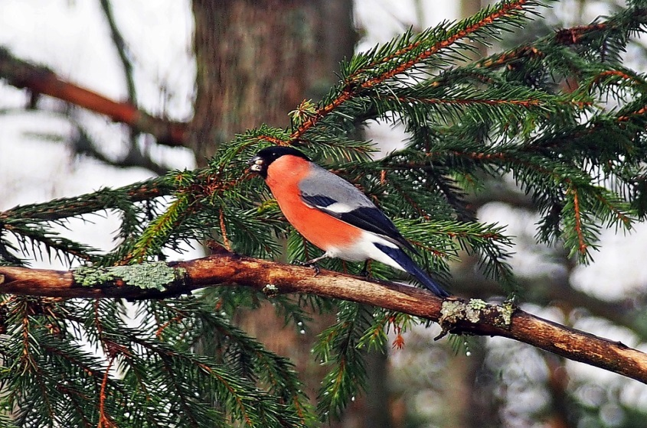

Slide 7
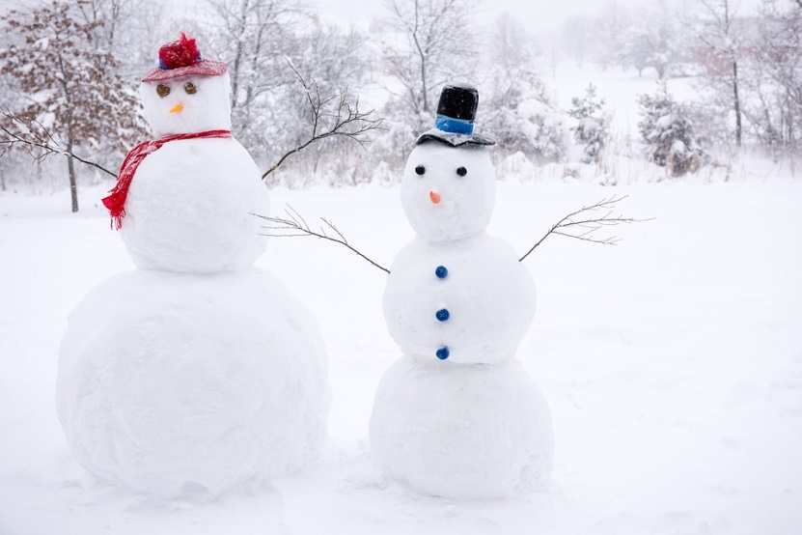
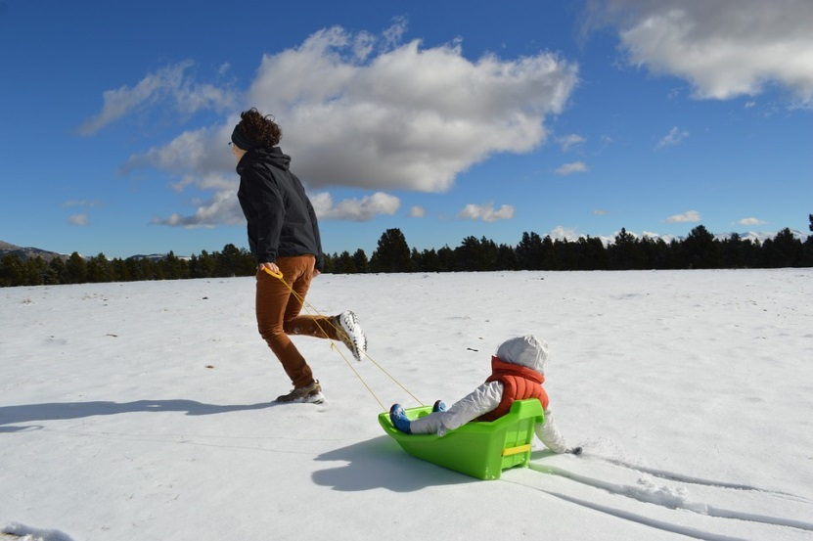
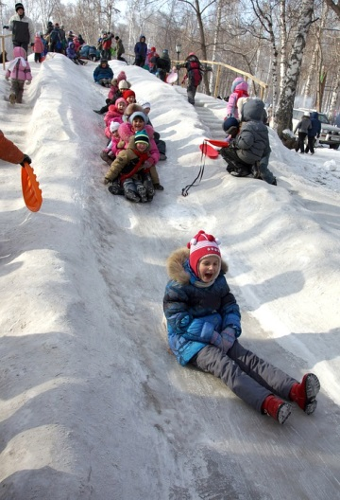
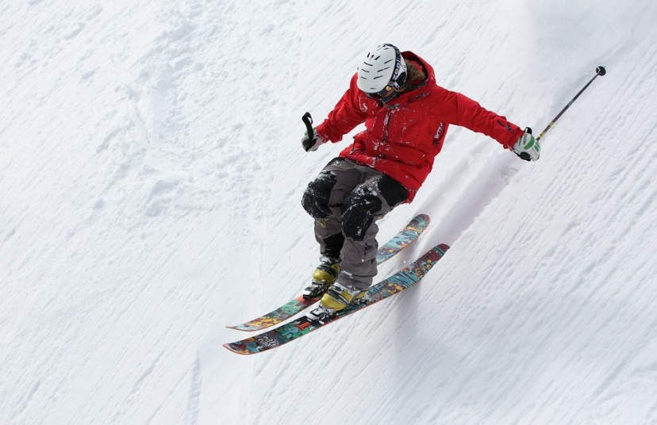
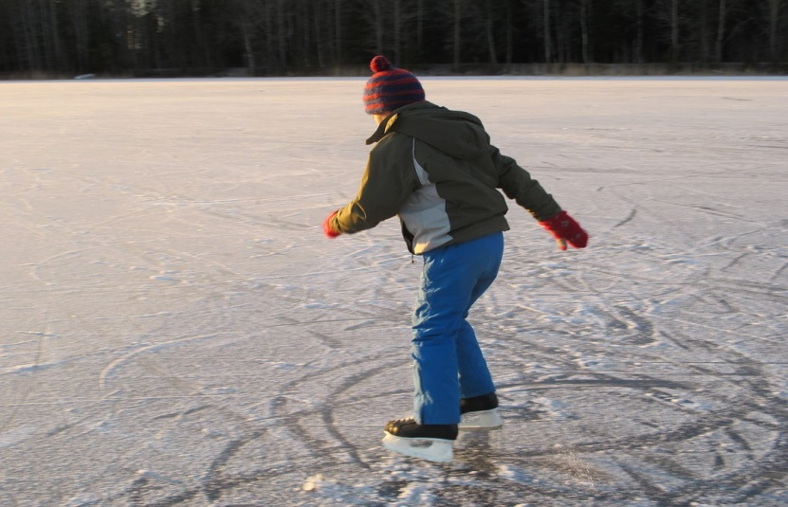
Зимние забавы:

Slide 8
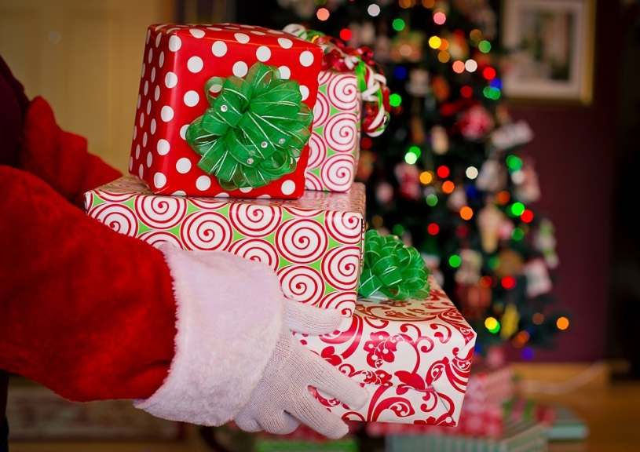
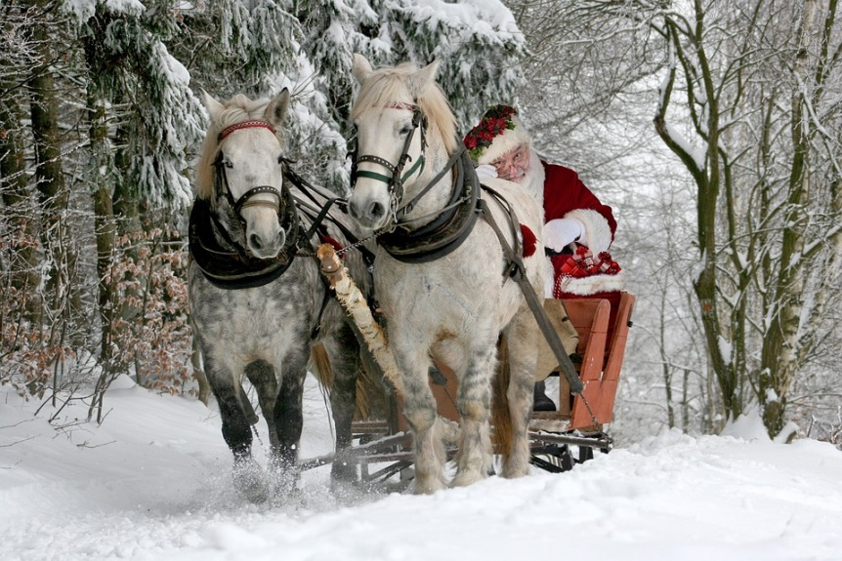
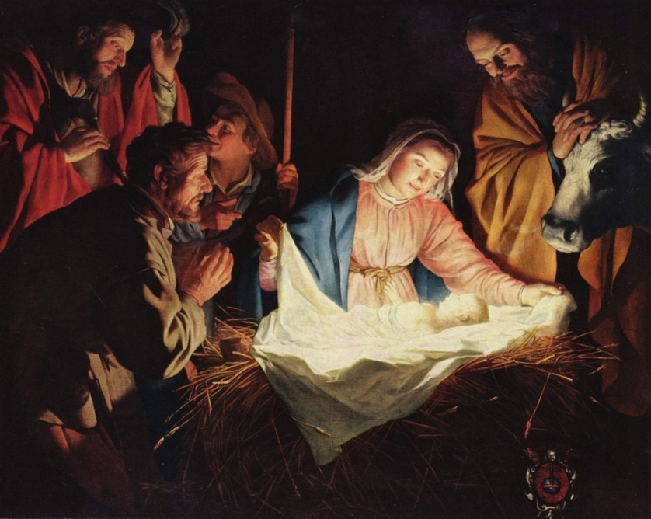
Зимние праздники:

Slide 9
Список изображений:
http://pixabay.com/ru/снег-леса-зима-природа-деревья-1902052
http://pixabay.com/ru/времена-года-год-дерево-природа-201952
http://pixabay.com/ru/степень-тростника-термометр-1753780
http://pixabay.com/ru/лед-звезды-зима-снег-3009009
http://pixabay.com/ru/льда-ледниковый-период-сосулька-1123948
http://pixabay.com/ru/зимний-пейзаж-закат-сумерки-зима-2192519
http://pixabay.com/ru/зима-мороз-снег-растения-234721
http://pixabay.com/ru/зимой-снежный-елей-рождество-1675197
http://pixabay.com/ru/зимний-гора-снег-снег-пейзаж-зимой-206829
http://pixabay.com/ru/заяц-беляк-нора-маскировка-грызун-2514837
http://pixabay.com/ru/животных-пятно-собака-холодный-1850186
http://pixabay.com/ru/животных-браун-холодный-тварь-17854
http://pixabay.com/ru/волк-животные-природа-зоопарк-2042890
http://pixabay.com/ru/медведь-животное-снег-зима-природа-99585
http://pixabay.com/ru/птица-красный-снегирь-зима-лес-2438981
http://pixabay.com/ru/зима-птицы-гуси-снег-льда-природа-76905
http://pixabay.com/ru/воробей-снег-зима-1344157
http://pixabay.com/ru/природа-зима-птица-большая-синица-1221594
http://pixabay.com/ru/зима-кормушка-фидер-птицы-птица-1428270
http://pixabay.com/ru/фрирайдер-лыжи-лыжный-спорт-498473
http://pixabay.com/ru/женщина-ребенок-ребенка-снег-1829436
http://pixabay.com/ru/ледовые-коньки-зима-спортивный-1200901
http://pixabay.com/ru/масленица-дети-много-традиции-1757295
http://pixabay.com/ru/снеговики-зима-снег-декабрь-2699483
http://pixabay.com/ru/санта-клаус-санта-подарки-рождество-2999732
http://pixabay.com/ru/рождество-санта-клаус-николай-2949687
http://pixabay.com/ru/рождество-детская-кроватка-стойло-1010749

